Slide 1

Translated from English to Lao - www.onlinedoctranslator.com
WebGL - Drawing a Model ການແຕ້ມໂມເດວ
Dr. Lathsamy Chidtavong
Mobile: +8562077712077
Email: l.chidtavong@nuol.edu.la
1

Slide 2
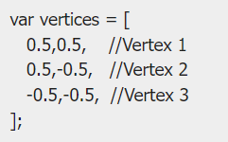
WebGL – Geometry ເລຂາຄະນິດ
ການຂາຍສິນຄ້າຍອດຍ້ຽມເລຂາຄະນະ ກຳ ມະການ ນິຍາມ ເລຂາຄະນິດທີ່ຕ້ອງການ
ຮູບແບບ 2D ຫຼື 3D ທີ່ແຕ້ມຂຶ້ນມາໂດຍໃຊ້ຈຸດສູງສຸດເອີ້ນວ່າ mesh. ແຕ່ລະດ້ານຢູ່ໃນຕາ ໜ່າງ ຖືກເອີ້ນວ່າ polygon ແລະຫຼາຍຫຼ່ຽມແມ່ນເຮັດດ້ວຍ 3 ຈຸດຫຼືຫຼາຍກວ່ານັ້ນ.
ເພື່ອທີ່ຈະແຕ້ມໂມເດວກຣາຟິກໃນ WebGL ເຮົາຈະຕ້ອງກຳນົດ vertices ແລະ indices ໂດຍນຳໃຊ້ arrays ຂອງ JavaScript.
ຕົວຢ່າງ ຖ້າເຮົາຕ້ອງການແຕ້ມຮູບສາມແຈເທິງແກນຕົວປະສານທີ່ມີບັນດາເມັດດັ່ງນີ້ {(5,5), (-5,5), (-5,-5)}, ເຮົາສາມາດສ້າງຕົວປ່ຽນ array ທີ່ມີຄ່າອົງປະກອບຕາມ vertices ດັ່ງນີ້:

Slide 3
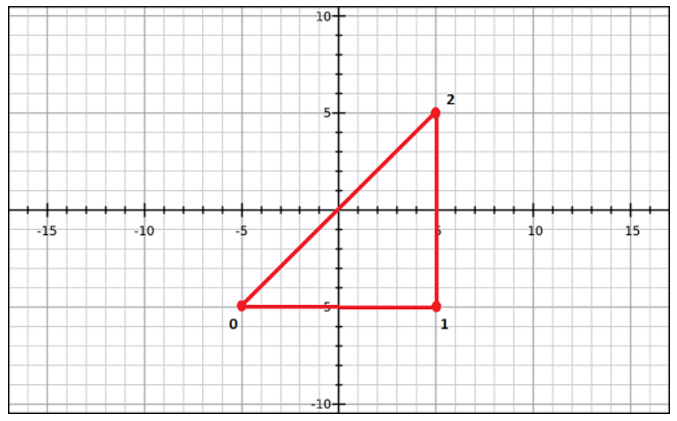
WebGL – Geometry ເລຂາຄະນິດ

Slide 4


WebGL - Greometry ເລຂາຄະນິດ
ການກໍານົດເລຂາຄະນິດທີ່ຕ້ອງການ
ເຊັ່ນດຽວກັນ, ເຈົ້າສາມາດສ້າງອາເລ ສຳ ລັບດັດສະນີ. ຕົວຊີ້ວັດສໍາລັບດັດຊະນີສາມຫຼ່ຽມຂ້າງເທິງຈະເປັນ [0, 1, 2] ແລະສາມາດຖືກກໍານົດໄດ້ເປັນ:
ເພື່ອຄວາມເຂົ້າໃຈຕົວຊີ້ວັດທີ່ດີຂຶ້ນ, ພິຈາລະນາຮູບແບບທີ່ຊັບຊ້ອນກວ່າເຊັ່ນສີ່ຫຼ່ຽມຈະຕຸລັດ. ພວກເຮົາສາມາດເປັນຕົວແທນຂອງຮູບສີ່ຫຼ່ຽມມົນເປັນຊຸດຂອງສອງສາມຫຼ່ຽມ. ຖ້າ (0,3,1) ແລະ (3,1,2) ເປັນສອງສາມຫຼ່ຽມທີ່ພວກເຮົາຕັ້ງໃຈຈະແຕ້ມເປັນຮູບສີ່ຫຼ່ຽມມົນ, ຫຼັງຈາກນັ້ນດັດຊະນີຈະຖືກ ກຳ ນົດເປັນ:

Slide 5
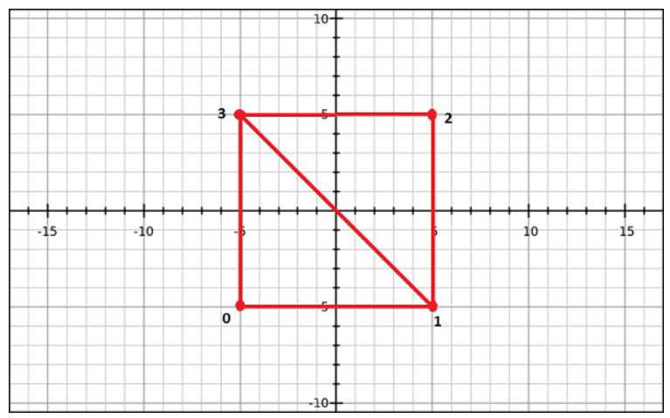
WebGL – Geometry ເລຂາຄະນິດ

Slide 6
WebGL – Geometry ເລຂາຄະນິດ
ແພດພື້ນຖານຮູບຮ່າງເລຂາຄະນະພື້ນຖານ WebGL ສະຫງວນ 2 ວິທີການ ດັ່ງນີ້:
drawArrays() - ໃນຂະນະທີ່ໃຊ້ວິທີການນີ້, ພວກເຮົາຜ່ານຈຸດສູງສຸດຂອງເບື້ອງຕົ້ນໂດຍໃຊ້ອາເຣ JavaScript.
drawElements() - ໃນຂະນະທີ່ໃຊ້ວິທີການນີ້, ພວກເຮົາຜ່ານທັງຈຸດສູງສຸດແລະຕົວຊີ້ວັດຂອງເບື້ອງຕົ້ນໂດຍໃຊ້ອາເລ JavaScript.

Slide 7

WebGL - Drawing a Model ການແຕ້ມໂມເດວ
drawArrays() ແມ່ນ ວິທີການທີ່ຖືກນໍາໃຊ້ເພື່ອແຕ້ມຕົວແບບໂດຍການນໍາໃຊ້ຈຸດສູງສຸດ. ມີ ໄວຍະກອນ (ໄວຢາກອນ) ດັ່ງນີ້:
mode - ໃນ WebGL ໂມເດວດຕ່າງໆແມ່ນຖືກໃຊ້ໂດຍຮູບຊົງເລຂາຄະນະພື້ນຖານປະເພດຕ່າງໆໂດຍການ ນຳ ໃຊ້ບໍລິສັດຜະລິດ ຮູບແບບ, ນັກປະກາດກຽດສັກສີຈະຕ້ອງເປັນຜູ້ສະ ໜັບ ສະ ໜູນ ຜູ້ທີ່ມີຊື່ສຽງຂອງປະເທດລາວໃນຮູບແບບຂອງສາຂາຄະນະວິຊາພື້ນຖານຈົນກວ່າພວກເຂົາຈະເປັນ. ຮູບແບບ ຕ່າງໆ່າຍຕ່າງປະກອບມີ: gl.POINTS, gl.LINE_STRIP, gl.LINE_LOOP, gl.LINES, gl.TRIANGLE_STRIP, gl.TRIANGLE_FAN, ແລະ gl.TRIANGLES.
first - ແມ່ນກຸ່ມປະກອບຂັ້ນພື້ນຖານອັນດັບ 1 ຂອງອາວຸດ, ບໍ່ມີມາດຕະຖານເປັນຂັ້ນລົບລ້າງ.
count - ຈໍານວນກຸ່ມທີ່ປະກອບດ້ວຍຈໍານວນກອງທີ່ຈະຖືກຕ້ອງ ເຣັນເດີ

Slide 8
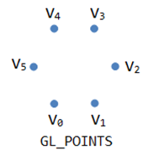
WebGL - Drawing a Model ການແຕ້ມໂມເດວ
ຮູບແບບ(Mode) ຕ່າງໆແວ່ນໂມເດວວ:
GL_POINTS ແມ່ນ ຮູບແບບ ສຳລັບແຕ້ມເມັດ

Slide 9
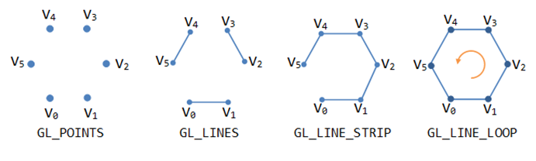
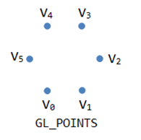
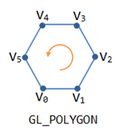
WebGL - Drawing a Model ການແຕ້ມໂມເດວ
GL_LINES, GL_LINE_STRIP, GL_LINE_LOOP ແມ່ນ ຮູບແບບ ສຳລັບແຕ້ມເສັ້ນຊື່
GL_POLYGON ແມ່ນ ຮູບແບບ ສຳລັບແຕ້ມຮູບຫຼາຍໜ້າ

Slide 10
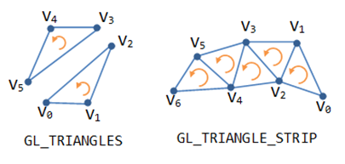
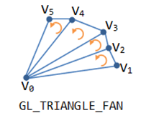
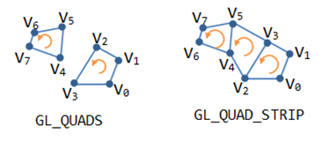
WebGL - Drawing a Model ການແຕ້ມໂມເດວ
GL_TRIANGLES, GL_TRIANGLE_STRIP, GL_TRIANGLE_FAN ແມ່ນ ຮູບແບບ ສຳລັບແຕ້ມຮູບສາມແຈ
GL_QUADS, GL_QUAD_STRIP ແມ່ນ ຮູບແບບ ເລັບາະສົມຮູບສີ່ແຈແຈ

Slide 11
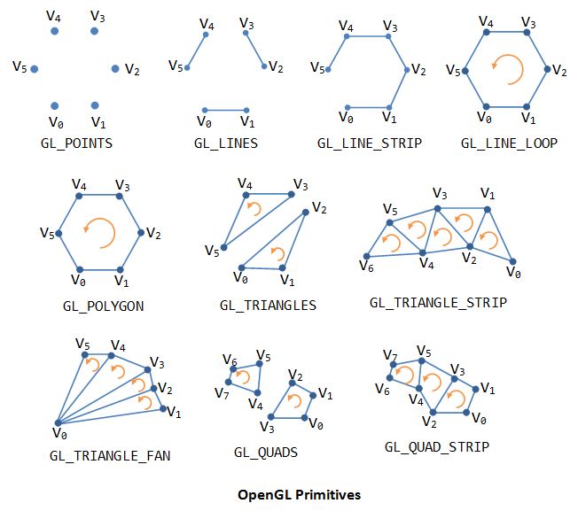
WebGL - Primitive Types

Slide 12


WebGL - Drawing a Model ການແຕ້ມໂມເດວ
ຕົວຢ່າງ: ຖ້າ ເຈົ້າຕ້ອງການແຕ້ມດ່ຽວ ການນໍາໃຊ້ສາມຫຼ່ຽມ drawArray()

Slide 13


WebGL - Drawing a Model ການແຕ້ມໂມເດວ
ສົມມຸດວ່າເຈົ້າຕ້ອງການແຕ້ມຮູບສາມລ່ຽມຕິດຕໍ່ກັນ, ຈາກນັ້ນເຈົ້າຈະຕ້ອງຜ່ານສາມຈຸດສູງສຸດຕໍ່ໄປຕາມລໍາດັບໃນບ່ອນປ້ອງກັນຈຸດສູງສຸດແລະກ່າວເຖິງຈໍານວນຂອງອົງປະກອບທີ່ຈະໃຫ້ເປັນ 6.

Slide 14
WebGL - Drawing a Model ການແຕ້ມໂມເດວ
drawElements() is the method that is used to draw models using vertices and indices. ມີ syntax (ໄວຍາກອນ) ດັ່ງນີ້:
mode − ໃນ WebGL ໂມເດວຕ່າງໆຖືກແຕ້ມໂດຍໃຊ້ ຮູບຊົງເລຂາຄະນິດພື້ນຖານປະເພດຕ່າງໆໂດຍການກຳນົດ mode, ນັກຂຽນໂປຣແກຣມຈະຕ້ອງກຳນົດໜຶ່ງປະເພດຂອງຮູບເລຂາຄະນິດພື້ນຖານເພື່ອຈະແຕ້ມ. Mode ຕ່າງໆສຳລັບແຕ້ມປະກອບມີ: gl.POINTS, gl.LINE_STRIP, gl.LINE_LOOP, gl.LINES, gl.TRIANGLE_STRIP, gl.TRIANGLE_FAN, ແລະ gl.TRIANGLES.
count − ຈຳນວນອົງປະກອບຂອງອາເຣທີ່ຈະຖືກ Render

Slide 15
WebGL - Drawing a Model ການແຕ້ມໂມເດວ
drawElements() ແມ່ນວິທີການທີ່ໃຊ້ໃນການແຕ້ມຕົວແບບໂດຍໃຊ້ຈຸດສູງສຸດແລະ ດັດຊະນີ. ມີ syntax (ໄວຢາກອນ) ດັ່ງນີ້:
ປະເພດ(type) - ຕົວເລືອກນີ້ລະບຸປະເພດຂໍ້ມູນຂອງດັດຊະນີທີ່ຕ້ອງເປັນ UNSIGNED_BYTE ຫຼື UNSIGNED_SHORT.
ການຊົດເຊີຍ(offset) - ຕົວເລືອກນີ້ລະບຸຈຸດເລີ່ມຕົ້ນຂອງການສະແດງຜົນ. ປົກກະຕິແລ້ວມັນເປັນອົງປະກອບທໍາອິດ (0).
ຖ້າເຈົ້າແຕ້ມຮູບແບບໂດຍໃຊ້ drawElements()method, ຈາກນັ້ນ index buffer object ກໍ່ຄວນຈະຖືກສ້າງຂື້ນພ້ອມກັບ vertex buffer object. ຖ້າເຈົ້າໃຊ້ວິທີນີ້, ຂໍ້ມູນຈຸດສູງສຸດຈະຖືກປະມວນຜົນຄັ້ງດຽວແລະໃຊ້ຫຼາຍເທື່ອຕາມທີ່ໄດ້ກ່າວໄວ້ໃນດັດຊະນີ.

Slide 16
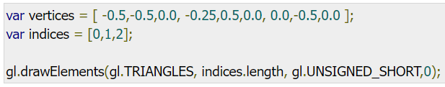
WebGL - Drawing a Model ການແຕ້ມໂມເດວ
ຕົວຢ່າງ: ຖ້າ ເຈົ້າຕ້ອງການແຕ້ມສາມຫຼ່ຽມດ່ຽວໂດຍການ ນຳ ໃຊ້ດັດຊະນີ, ເຈົ້າຕ້ອງຜ່ານດັດຊະນີໄປພ້ອມກັບຈຸດສູງສຸດແລະເອີ່ນ drawElements():

Slide 17
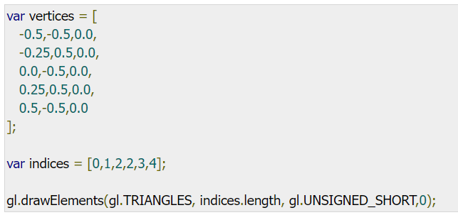
WebGL - Drawing a Model ການແຕ້ມໂມເດວ
ຖ້າເຈົ້າຕ້ອງການແຕ້ມສາມຫຼ່ຽມຕິດຕໍ່ກັນໂດຍໃຊ້ drawElements() ວິທີການ, ພຽງແຕ່ເພີ່ມຈຸດສູງສຸດອື່ນ and ແລະກ່າວເຖິງດັດຊະນີຂອງຈຸດສູງສຸດທີ່ຍັງເຫຼືອ.

Slide 18

Required Operations ການດຳເນີນງານທີ່ຈຳເປັນ
ລຶບຜ້າໃບ(Clear the Canvas)
ກ່ອນອື່ນyouົດ, ເຈົ້າຄວນລ້າງຜ້າໃບ, ໂດຍໃຊ້ clearColor()ວິທີການ. ເຈົ້າສາມາດຜ່ານຄ່າ RGBA ຂອງສີທີ່ຕ້ອງການເປັນຕົວກໍານົດໃຫ້ກັບວິທີການນີ້.
ຈາກນັ້ນ WebGLລຶບຜ້າໃບແລະເຮັດໃຫ້ມັນເຕັມດ້ວຍສີທີ່ລະບຸ. ເພາະສະນັ້ນ, ເຈົ້າສາມາດໃຊ້ວິທີການນີ້ເພື່ອຕັ້ງສີພື້ນຫຼັງ.
ຕົວຢ່າງ: ໃນທີ່ນີ້ພວກເຮົາກໍາລັງສົ່ງຜ່ານຄ່າ RGBA ຂອງສີເທົາ.

Slide 19

Required Operations ການດຳເນີນງານທີ່ຈຳເປັນ
ເປີດໃຊ້ຄວາມເລິກ ທົດສອບ (Enable Depth Test)
ເປີດໃຊ້ການທົດສອບຄວາມເລິກໂດຍໃຊ້ enable() ວິທີການ, ສະແດງໃຫ້ເຫັນຂ້າງລຸ່ມນີ້.

Slide 20

Required Operations ການດຳເນີນງານທີ່ຈຳເປັນ
ລຶບລ້າງບັຟເຟີບິດສີ (Clear the Color Buffer Bit)
ລຶບລ້າງສີພ້ອມທັງຕົວກັນຄວາມເລິກໂດຍການໃຊ້ clear() ວິທີການ, ສະແດງໃຫ້ເຫັນຂ້າງລຸ່ມນີ້.

Slide 21

ຕ້ອງການ ການດໍາເນີນງານ ການດຳເນີນງານທີ່ຈຳເປັນ
ຕັ້ງມຸມມອງ ທ່າເຮືອ
ຜອດສະແດງໃຫ້ເຫັນພື້ນທີ່ທີ່ສາມາດເບິ່ງໄດ້ເປັນຮູບສີ່ແຈສາກເຊິ່ງບັນຈຸມີຜົນການສະແດງຜົນຂອງບັບເຟີການແຕ້ມ.
ເຈົ້າ ສາມາດກໍານົດຂະຫນາດຂອງພອດເບິ່ງໂດຍໃຊ້ viewport()ວິທີການ. ໃນລະຫັດຕໍ່ໄປນີ້, ຂະ ໜາດ ພອດເບິ່ງໄດ້ຖືກຕັ້ງເປັນຂະ ໜາດ ຜ້າໃບ.

